Slide 1
2019
Xapy1807-FQS组 – 项目介绍
时间：2019年5月27日

Slide 2

1
成员介绍及分工
2
项目说明
目录
3
数据爬取
CONTENTS
4
数据处理
5
数据分析-使用Pyecharts工具对分析结果可视化处理

Slide 3
组员介绍
第一部分
人员分工

Slide 4
组员介绍
组名 | 成员 | 姓名
FQS | 组长 | 程飞
 | 组员 | 张奇
 | 组员 | 从帅
15

Slide 5
成员分工
姓名 | 分工
张奇 | 1、读取数据； 2、挑选所需要字段，数据去重，缺失值处理 3、整理字段中数据结构复杂的数据 4、把省份和数据连接起来
从帅 | 1、分析网页数据，选择数据爬取所用模块； 2、根据需求选择数据库； 3、完成数据的爬取工作； 4、将获取的数据储存到MongoDB数据库和CSV文件中。
程飞 | 1、对清洗完的数据进行分析； 2、按照需求，使用pyechart进行可视化处理，生成 漏斗图、条形图、map图、词云图、饼图，更加 形象地描述出各变量之间的关系。 3、对项目分析生成pdf文件
15

Slide 6
项目介绍
第二部分

Slide 7
项目介绍
节假日不看人人人人，哪儿耍更合适。
为了规划好自己的节假日，
爬取飞猪旅游网56494条全国的门票数据，
通过分析数据找出答案。

Slide 8
数据爬取
第三部分

Slide 9
数据爬取
1、项目基于Requests模块实现，使用get获取网页信息，
分析网页信息；
2、通过分析，使用json把网页信息转换成Json数据，分
析数据，获取需要的字段；
3、创建MongoDB数据库连接，连接到指定的db下的集合中；
4、把获取到的数据保存到MongoDB 数据库，使用MongoDB
因为存储灵活；
5、初始化CSV文件，把获取的数据一并写入到CSV文件中。

Slide 10
数据处理
第四部分

Slide 11
数据处理
1、读取获取数据的CSV文件或者创建MongoDB连接（连接
到相应的集合获取数据）；
2、把需要的columns字段提取出来，并对缺失值进行处理；
3、使用drop_duplicates（）将数据进行去重处理；
4、字段的清洗整理；
5、把需求的数据进行数据类型的转换，转换为int、float类型；
6、使用merge（）进行两个表的合并操作（数据表和城市表）

Slide 12
数据分析
第五部分
Pyecharts可视化处理

Slide 13
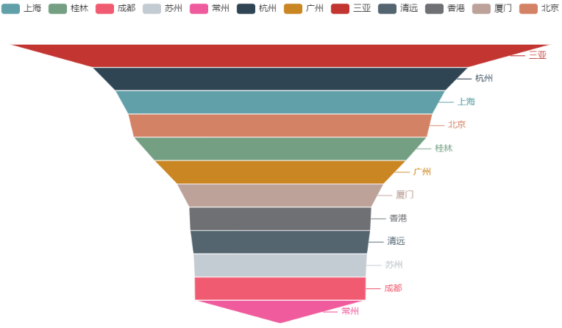
Pyecharts
我们都希望自己在有限的时间里面可以
获得不同的旅游体验。景点越多的地方，
当然旅游选择就越多，可以获得的体验
就更具选择性。我们首先筛选出了全国
旅游选择最多的12个城市。
看来三亚是目前某猪上最火的旅游城市
了，接着是杭州、上海、北京、桂林等。
广州、厦门和香港等老牌旅游城市分别
排名6、7、8。我们印象中的网红城市
苏州和成都排名10和11。

Slide 14
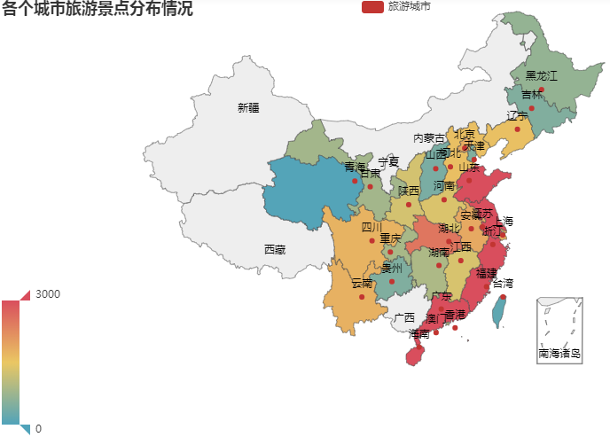
Pyecharts
我们以省份为单位，计算了每个省份在某猪上能搜索到的的景点门票项数。
可以看到，旅游选择最多的省份主
要集中在沿海，包括广东、浙江、
江苏、山东、福建、广西等。相反，
内陆地区的省份旅游选择较少。

Slide 15
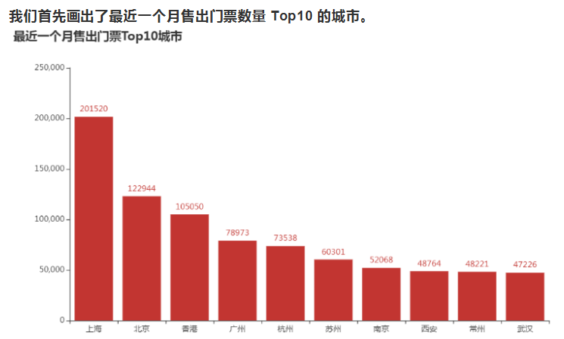
Pyecharts
当然，旅游选择数量多少只能作为其中一个维度给我们提供参考。我们更感兴趣的是，
哪些城市最受游客欢迎呢？这里我们通过两个指标来确定，一是城市最近一个月售出
门票数量，二是城市景点的平均分。
可见上海和北京遥遥领先。说明这
两个城市一定有很吸引人并且很火
爆的旅游景点。我们接着把平均评
分最高的20个城市挑了出来（字体
越大，平均评分越高）。

Slide 16

Pyecharts
可以发现，游客们对酒泉、
宜昌、济南、海口、杭州、
南京等城市旅游景点的口
碑很不错。在两个指标中
都出现的城市有：杭州。

Slide 17
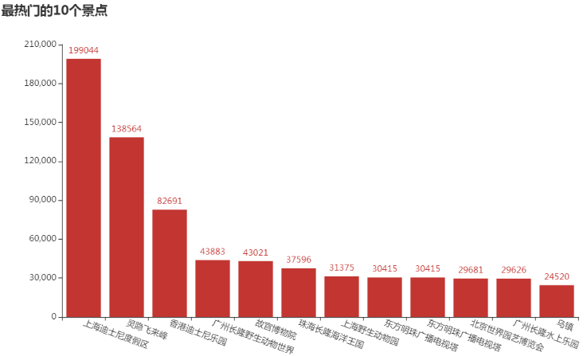
Pyecharts
接下来是大家最关心的问题，哪些景点是最热门的呢？一方面大家可以去人气景点旅游打卡，另一方面，如果不是很喜欢凑热闹的话，可以提前避免去这些景点经历人挤人的状况。
从最近一个月卖出的门票数据可以看到，杭州的灵隐飞来峰、上海迪士尼是最热门的景点。另外还有香
港迪士尼、广州长隆、故宫博物院、珠海长隆、上海野生动物园、东方明珠、乌镇等。希望大家可以合
理安排出行，以免出现我在景区看人，景区里的人在挤人的情况。

Slide 18
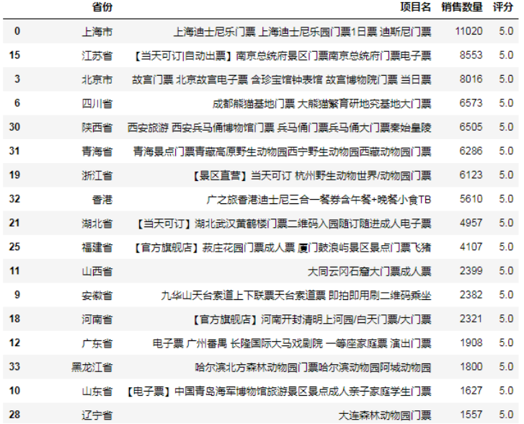
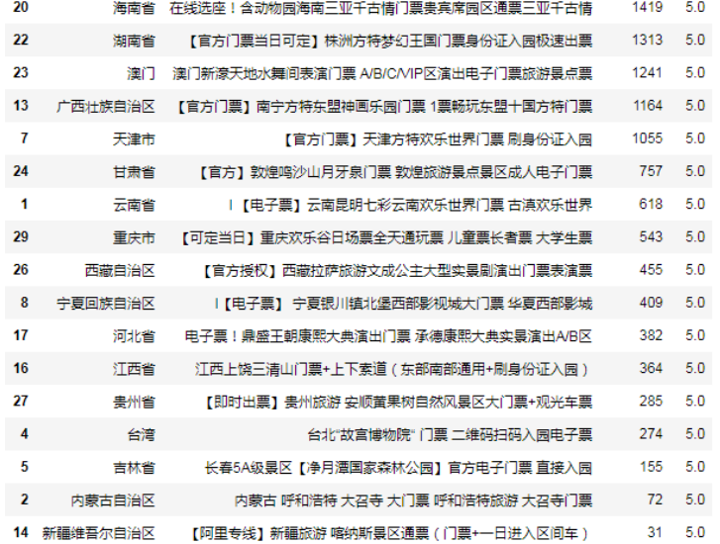
Pyecharts
那各省份有没有备受好评又热门的景点呢？我们把这些景点门票数据以省级行政区为单位，筛选出了每个省级行政区最受好评且销量最高的景点，看下图。

Slide 19
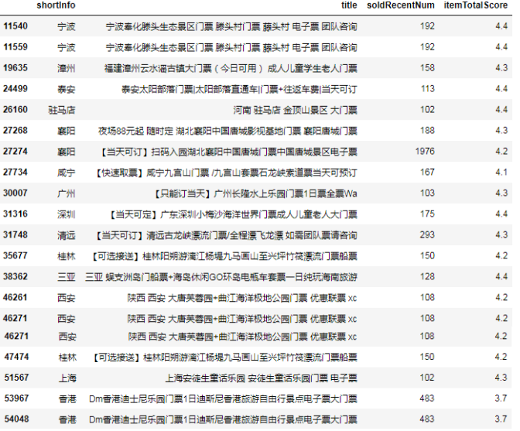
Pyecharts
有最受好评的景点门票，
相应就有最不受好评的
景点门票。我们挑选出
了一些虽然热门但是评
分不太高的，希望可以
帮助大家避开雷（但是
由于数据是特定的景点
门票数据，所以结果仅
供参考，具体还是以自
己旅行体验为准哦）。

Slide 20
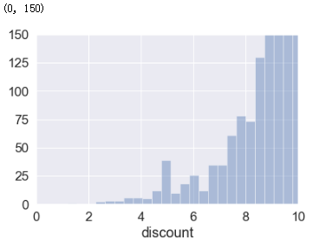
Pyecharts
对于月光族来说，门票是否打折很大程度上会影响购买决策。为此，我们计算了一下每个景点门票的打折状况。先来看一看所有景点门票打折状况分布图。

Slide 21
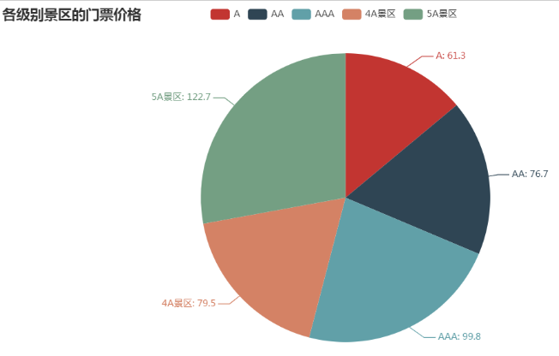
Pyecharts
可以看到，绝大多数景点门票折扣都在8折到无折扣。不过，最低折扣的景点门票竟然能打到2.7折。打2到4折的景点门票也是有一些的。 现在的旅游景区分为A、AA、AAA、4A、5A这五个级别，到底这个分级有什么区别呢，这五个级别的景区门票价格有什么不一样？是否级别越高，门票就越高呢？我们按照景区的级别计算出了同一级别各景区门票的平均价格。
总体来说，级别越高，景区门票的价格就越高。不过，A级和AA级的平均价格差不多，都在60-70元
左右。A级景区的门票平均价格最低，这个值得我们去思考是什么原因。4A景区门票均价在79.5元，
5A景区门票均价在122.7元，比4A的价格高出了整整43.3元！

Slide 22



完成方法
普通人特别担心结果好不好，
但是牛人更担心做事的方向对不对！

Slide 23
2019
汇报完毕
时间：2019年5月27日

